Slide 1

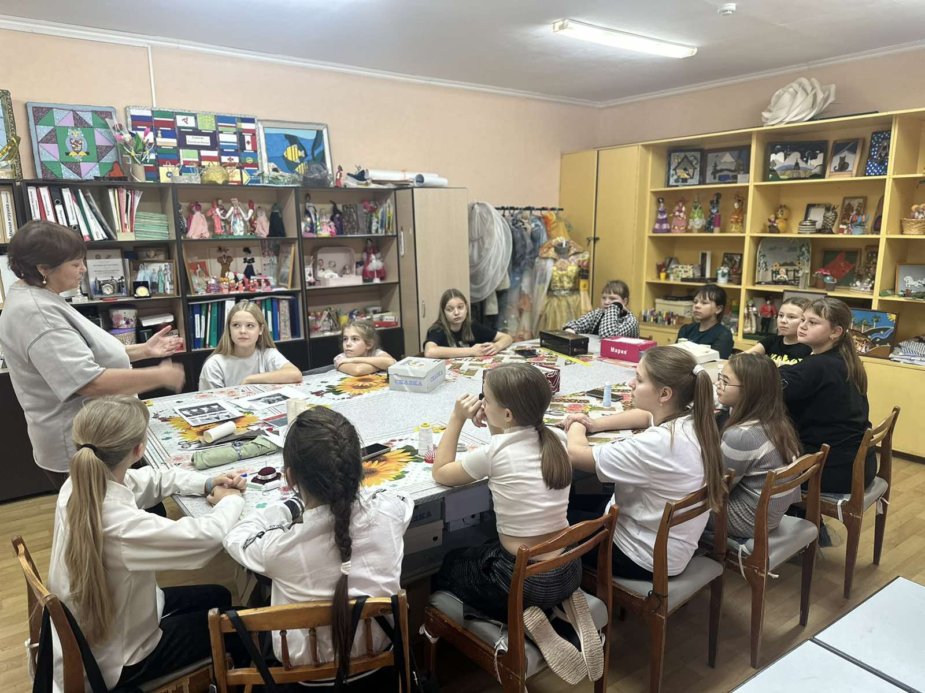
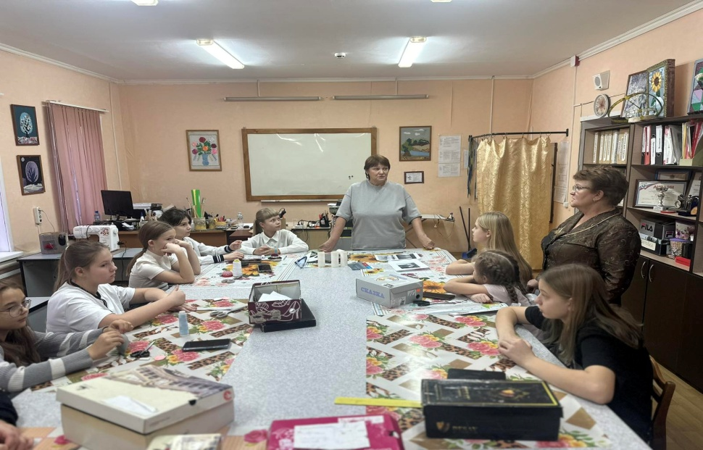
Профориентация детей и подростков как важнейший компонент воспитательной работы

Slide 2
Профориентационная работа в объединении
Формированию умений
Формированию трудовых навыков
Формированию
профессиональных
навыков
Способствует

Slide 3
Направления профориентационной работы
Диагностика отношения обучающихся
к различным группам профессий
Формирование адекватной самооценки и осмысление личных качеств и склонностей
Формирование профессиональных способностей
Развитие профессиональной мотивации

Slide 4
Формы профориентационной работы
в объединении
Беседы, упражнения на швейном оборудовании
Профориентационные сюжетно – ролевые игры
Экскурсии на предприятия и учебные заведения Самарской области
Защита проектов

Slide 5
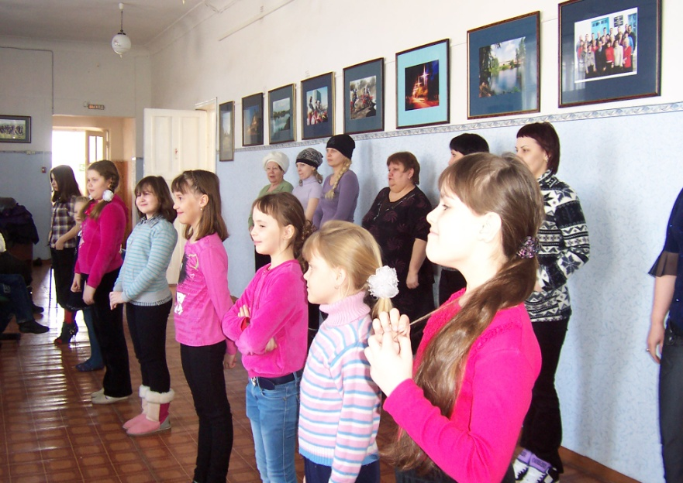
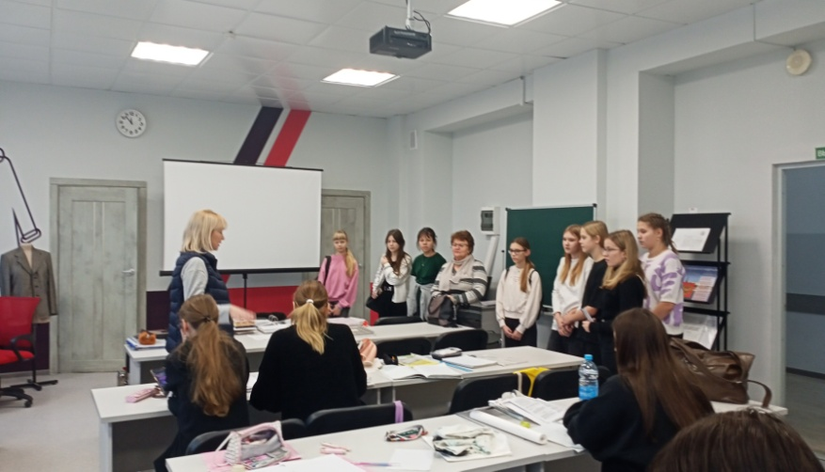
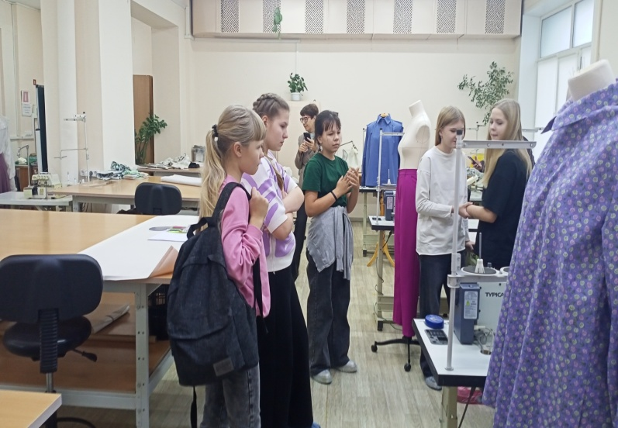


Slide 6
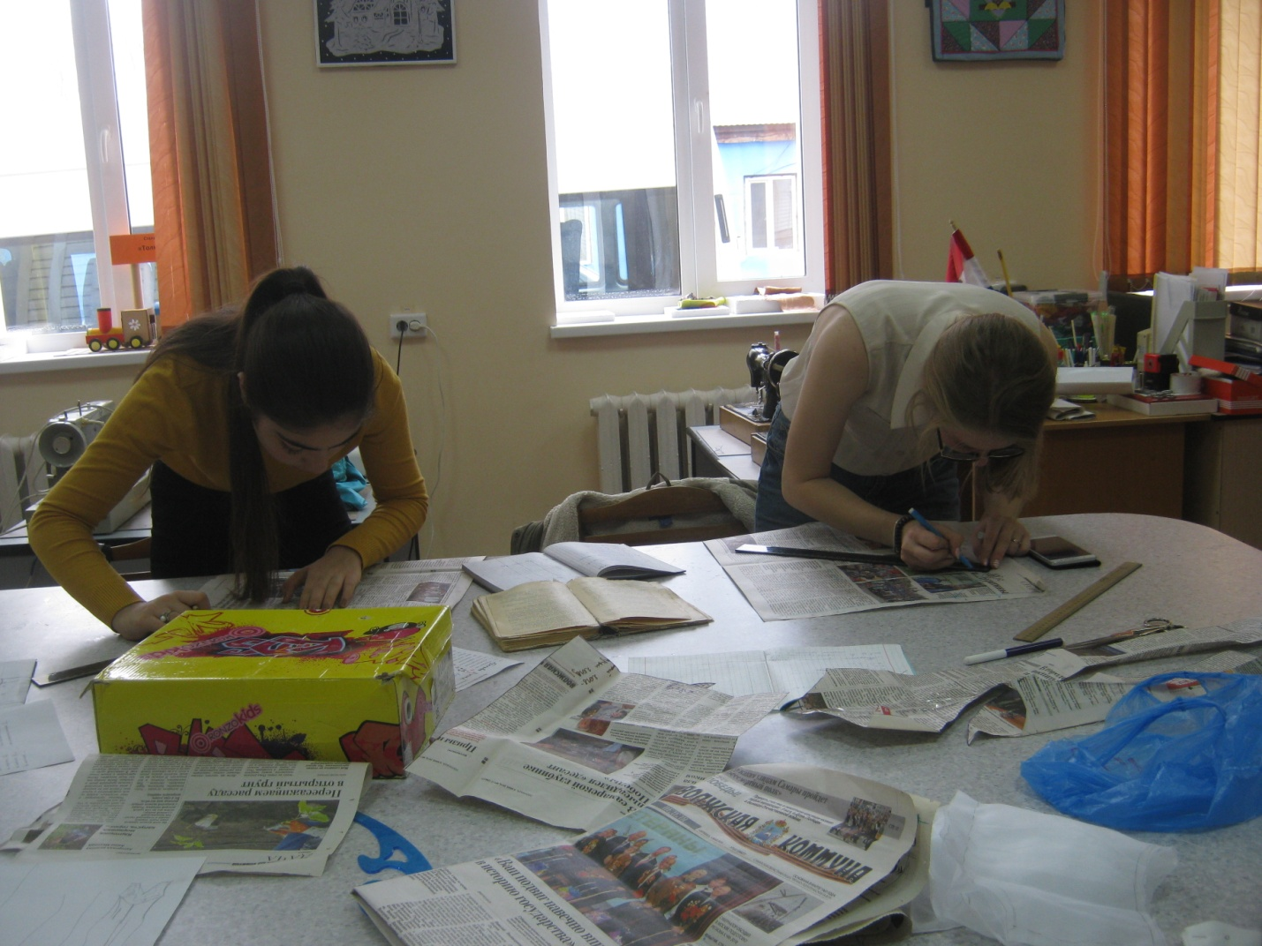
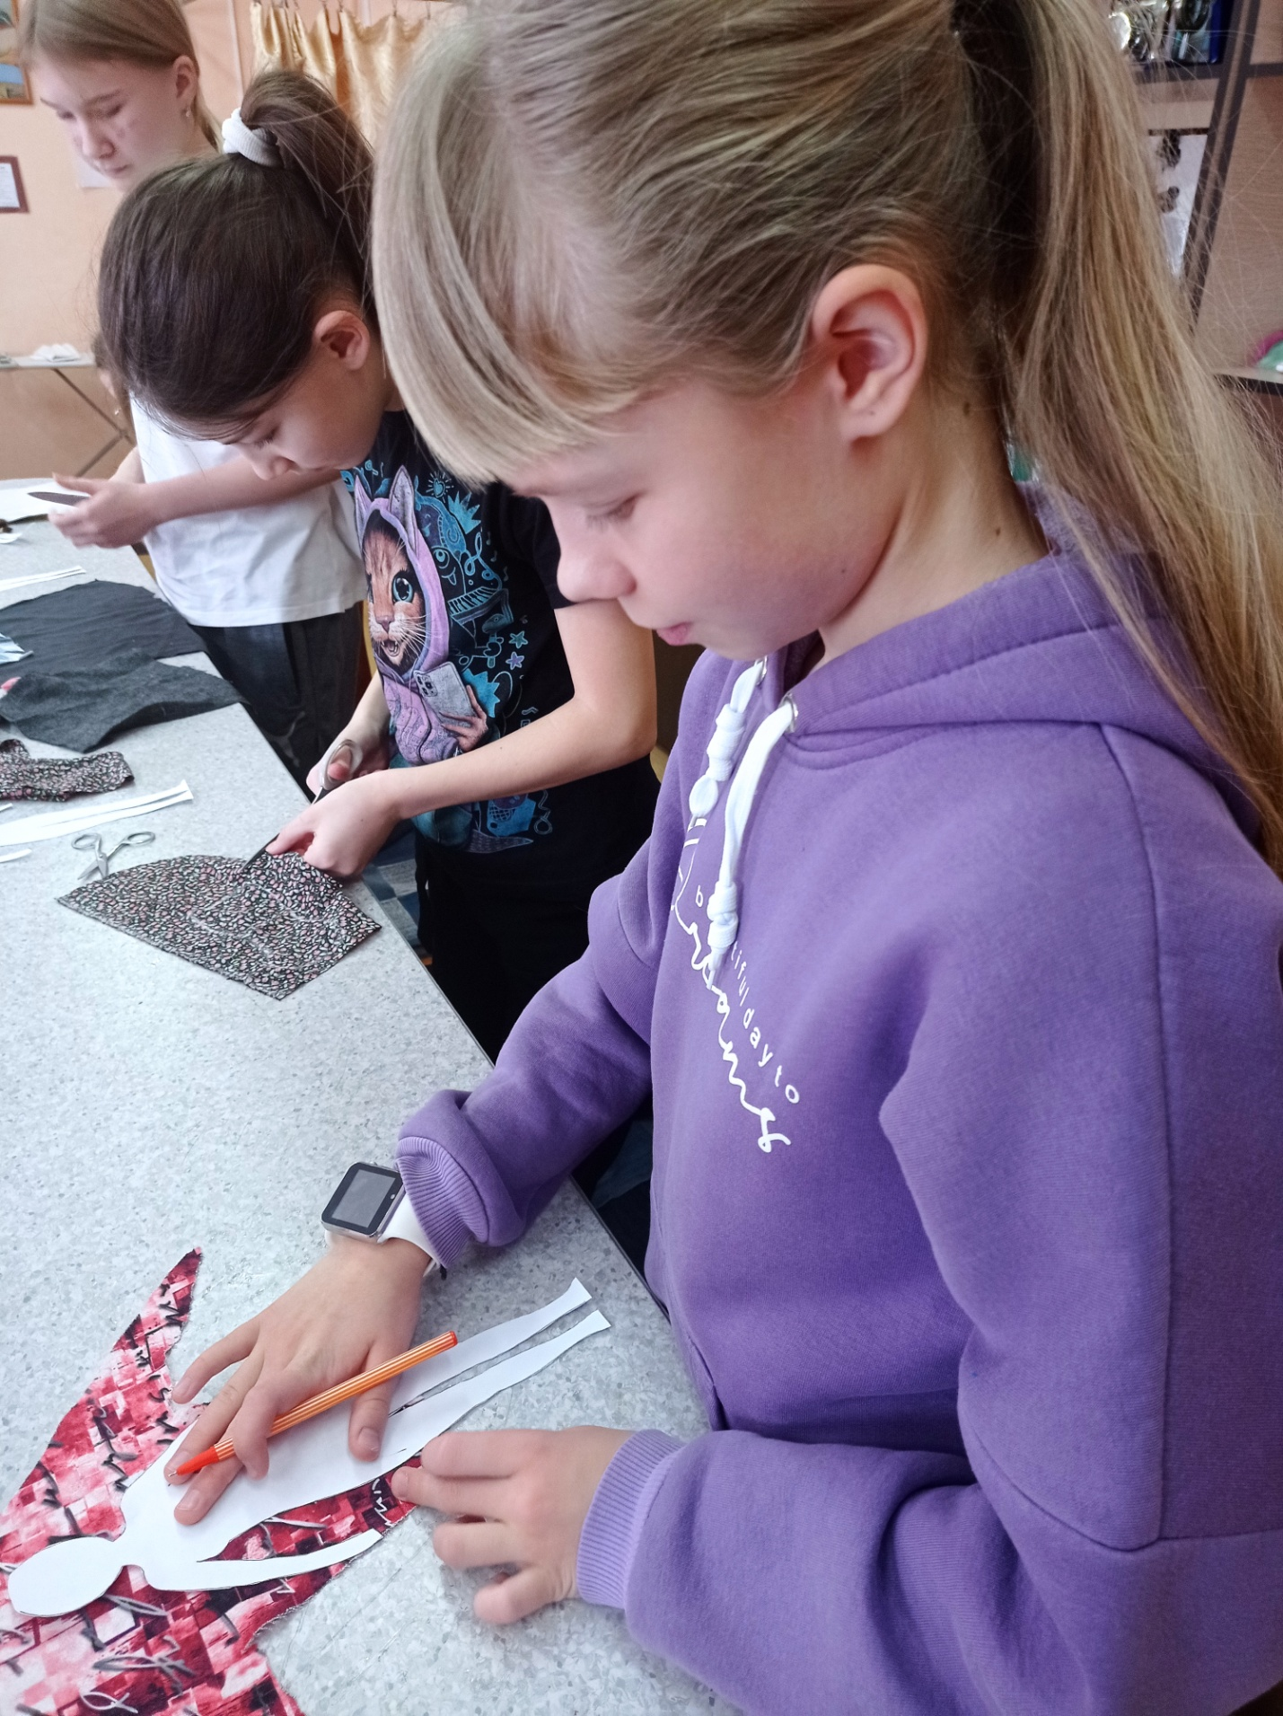
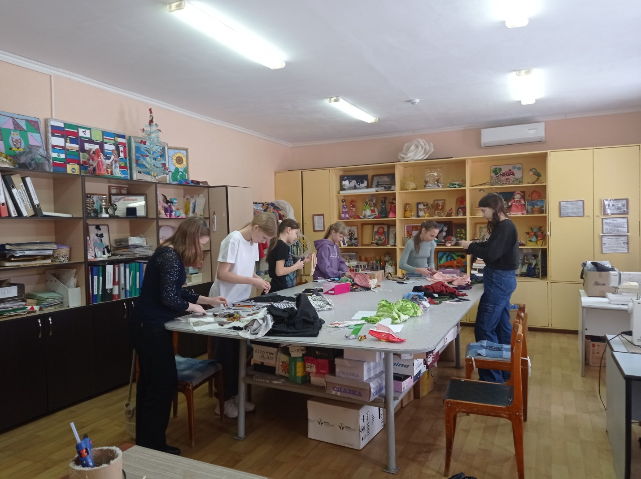
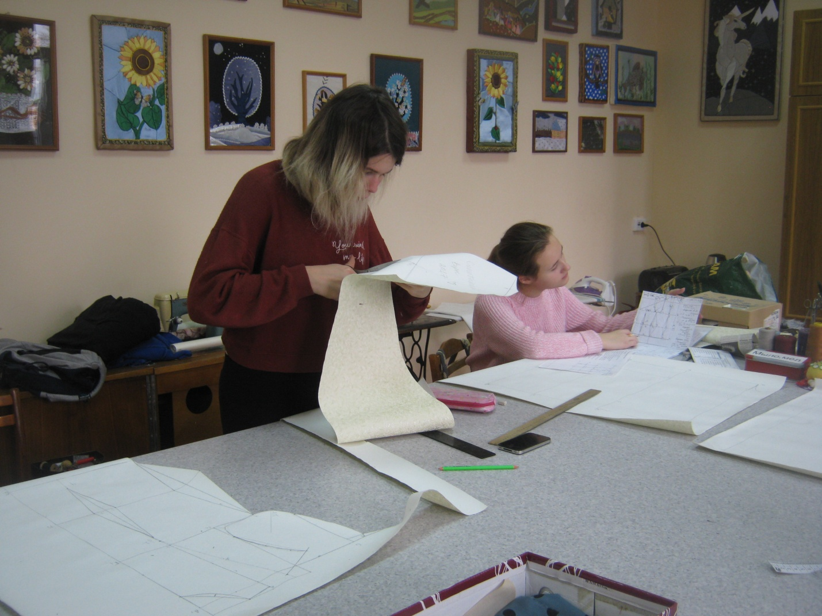

Slide 7
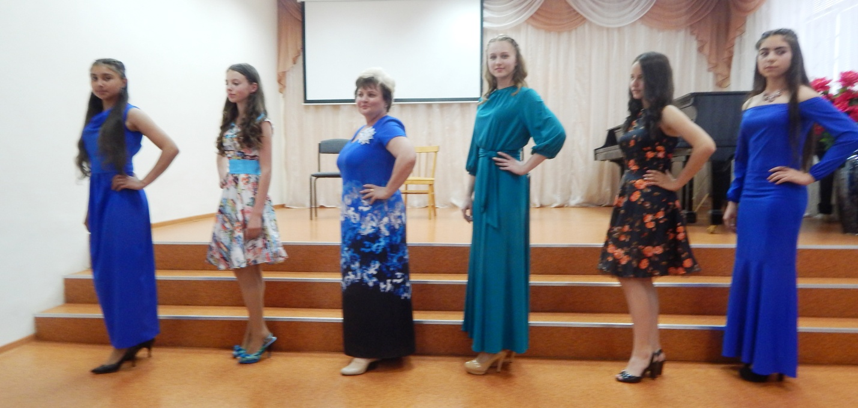
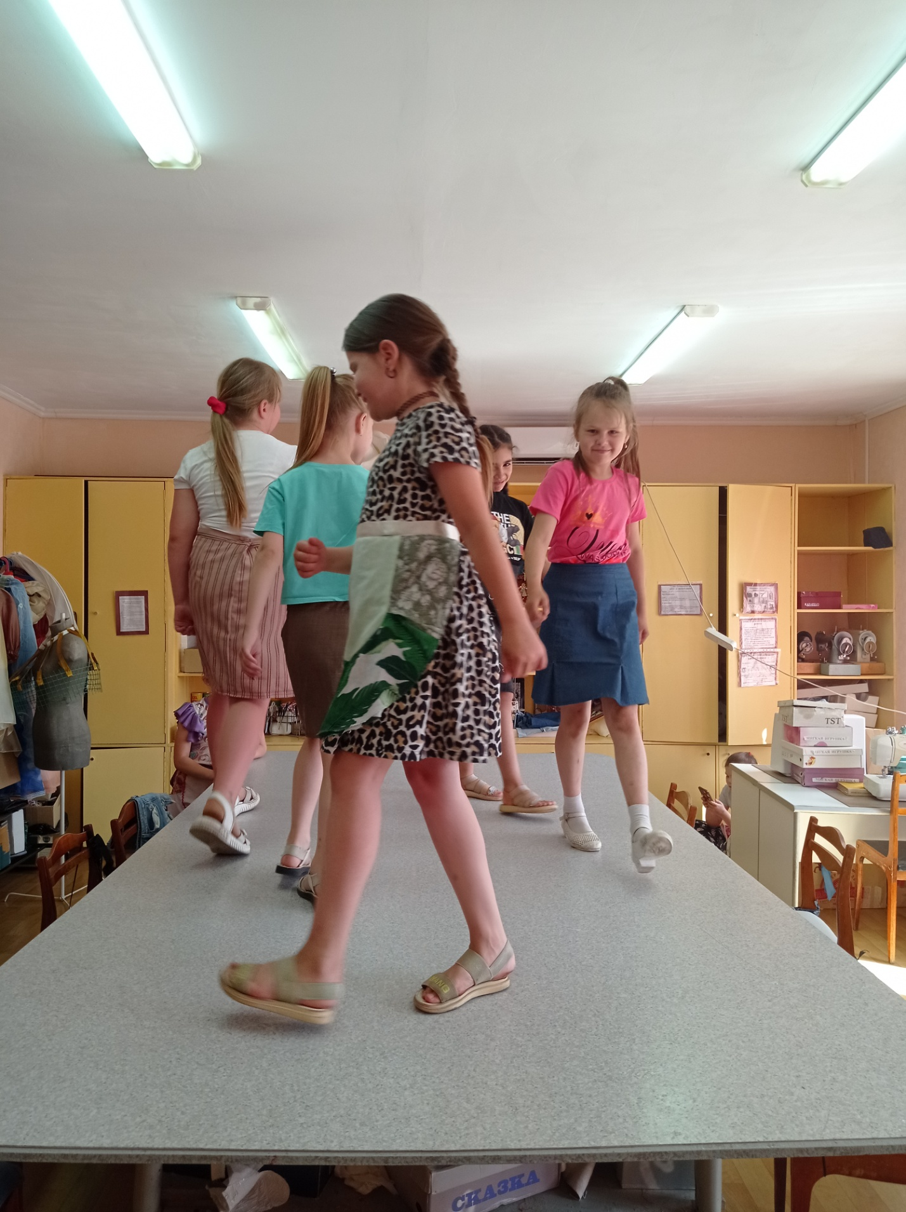
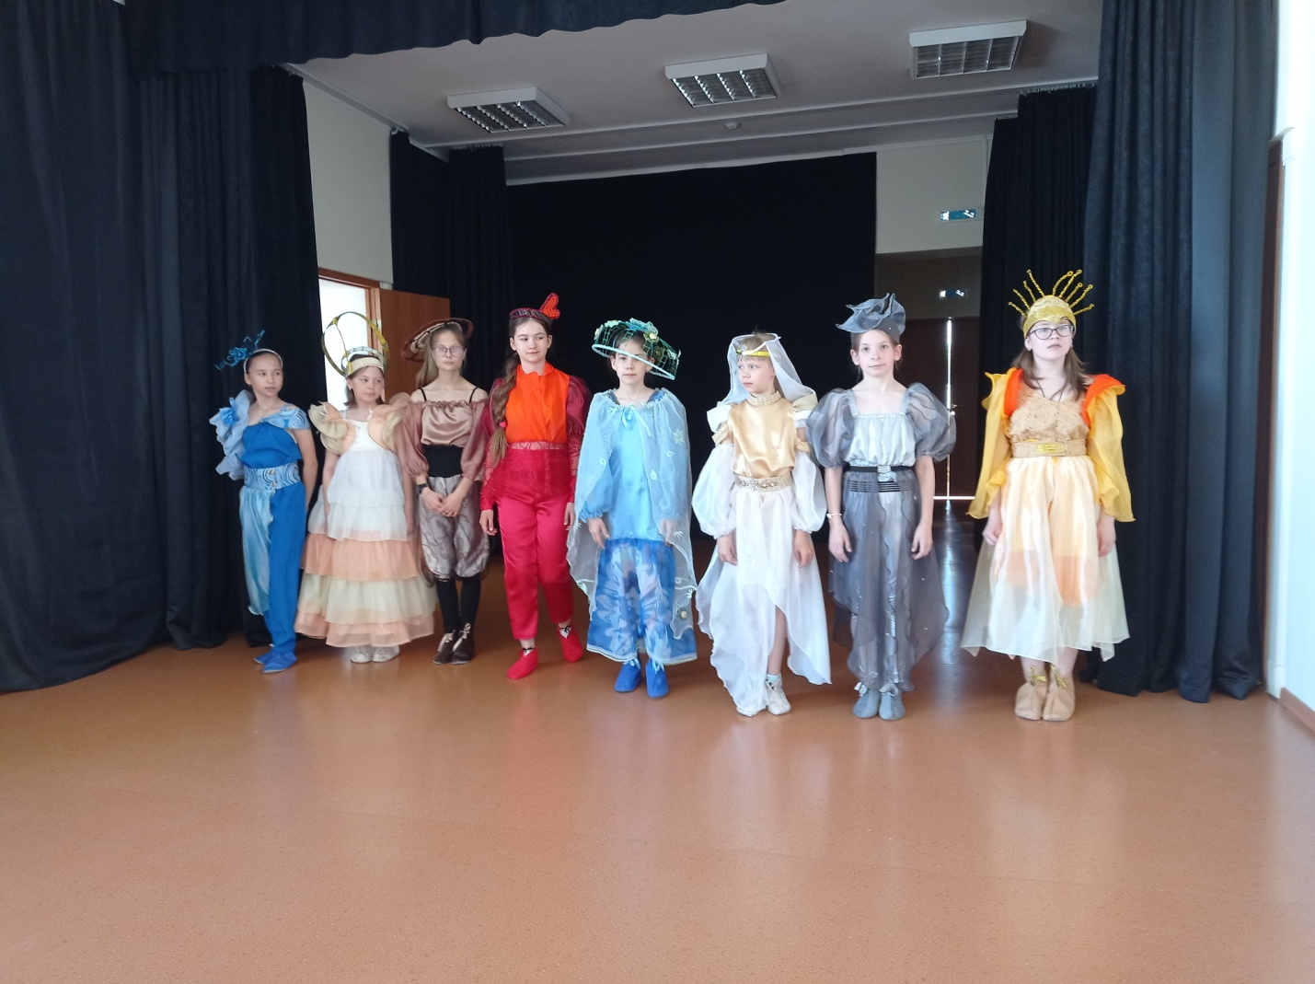

Slide 8
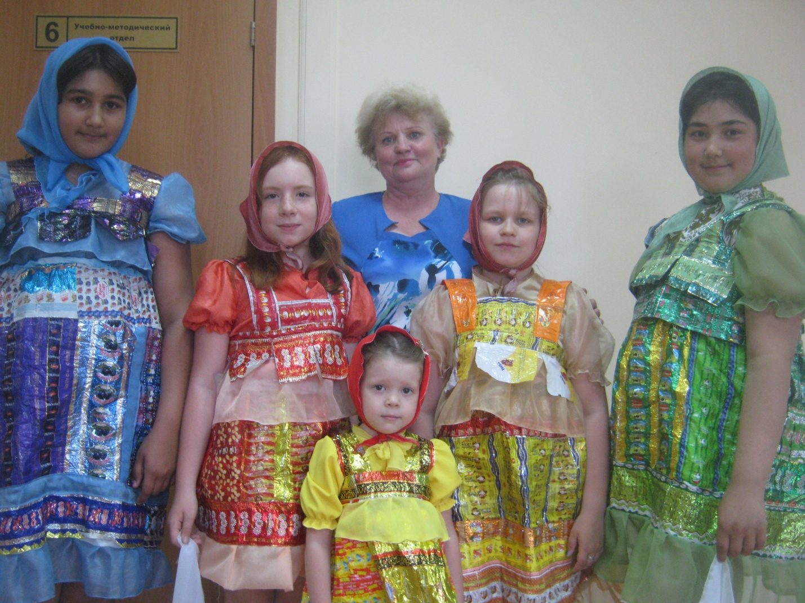
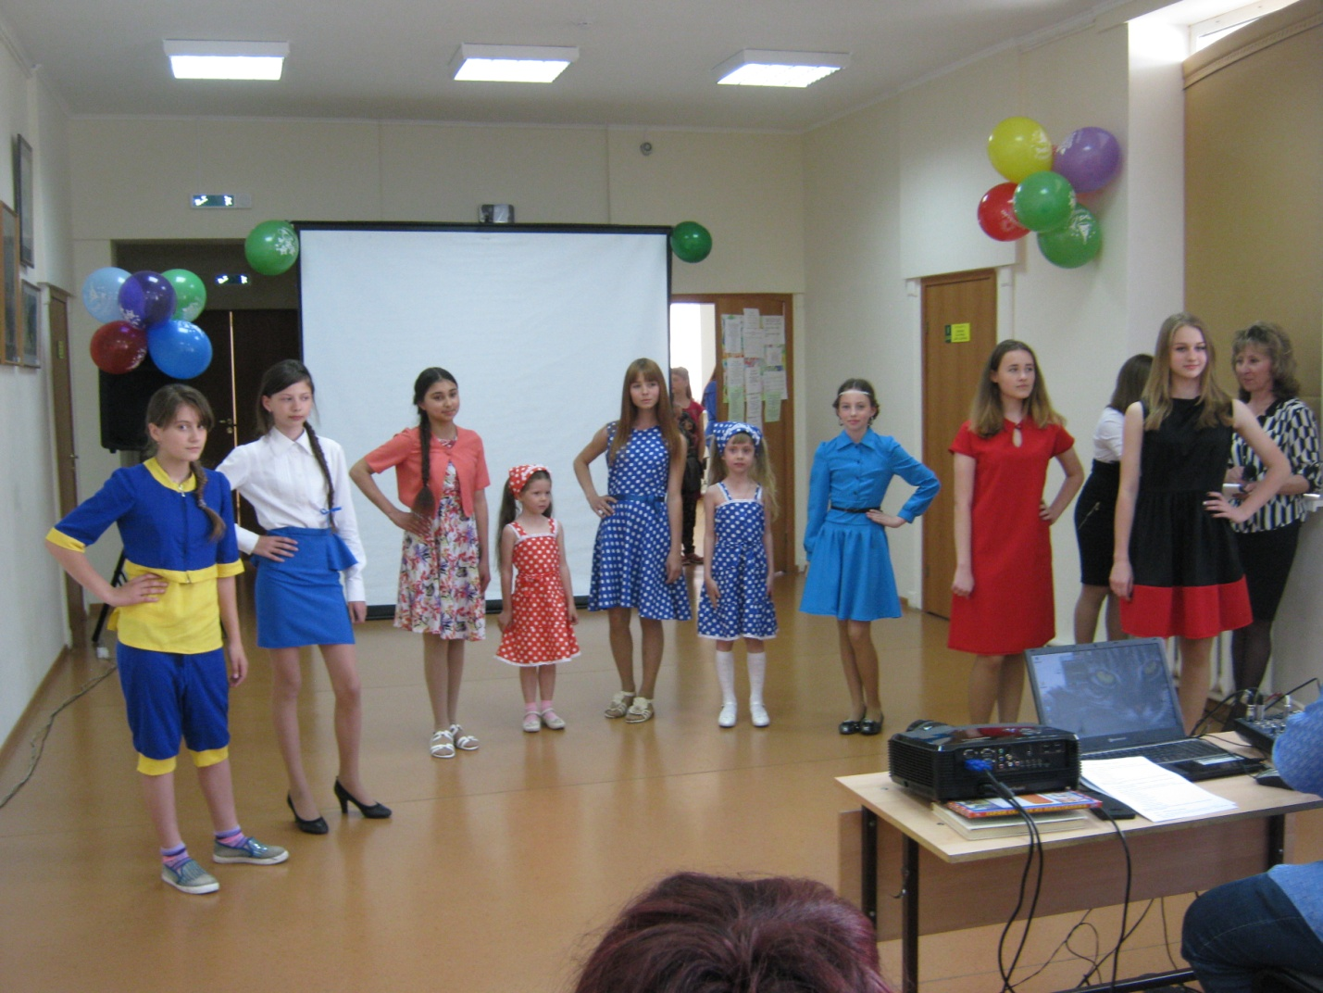
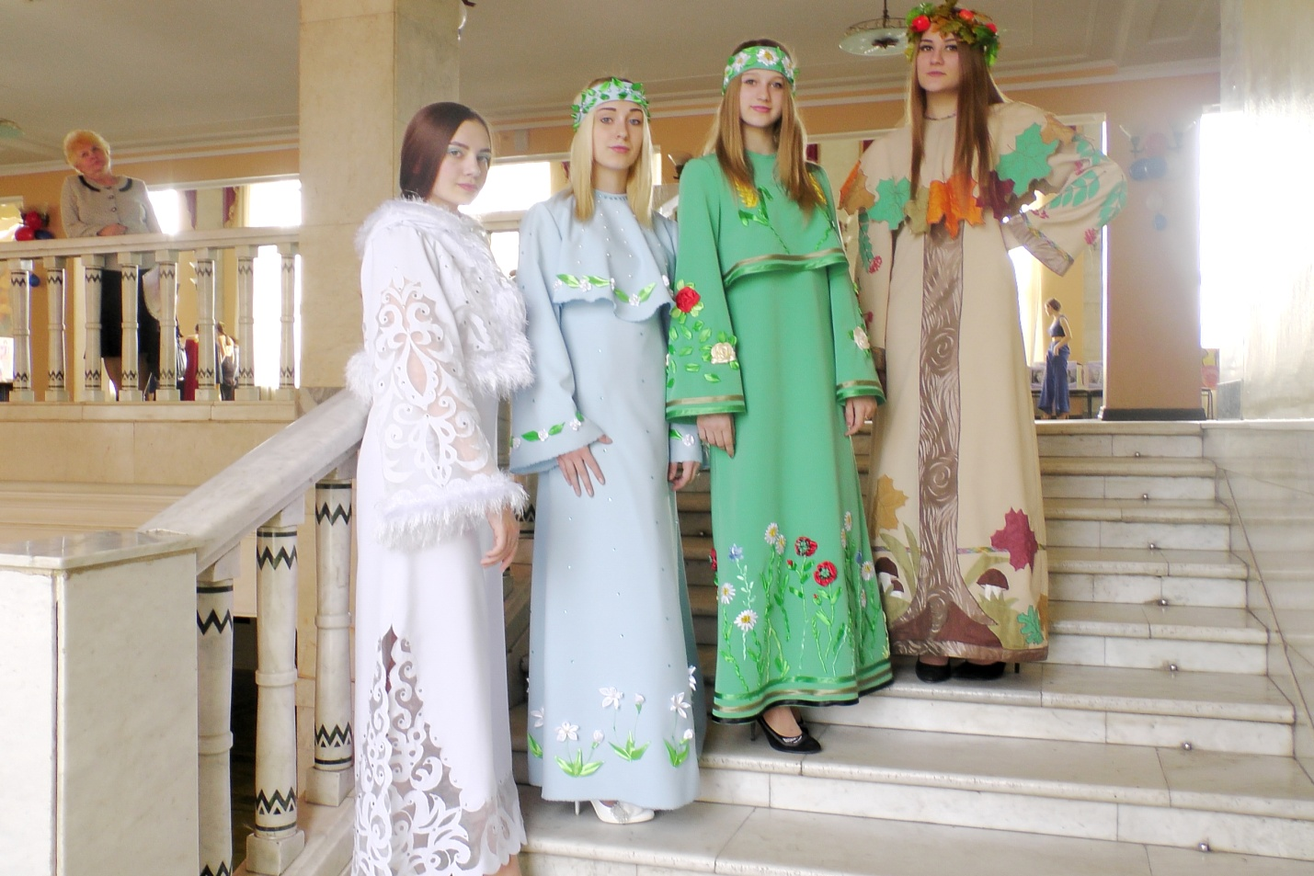
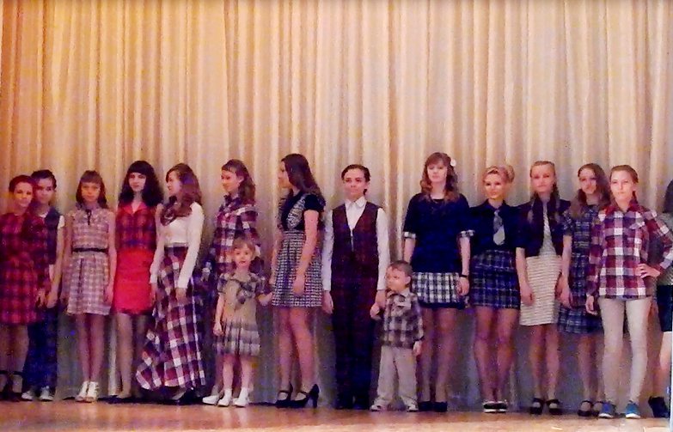

Slide 9

Научно – практический
проект на тему: Костюмированная коллекция Мадам «Confitur»
Автор: Кочеткова Дарья
студия моды «Силуэт»
Руководитель проекта: Маскайкина О.Г.
педагог дополнительного образования

Slide 10
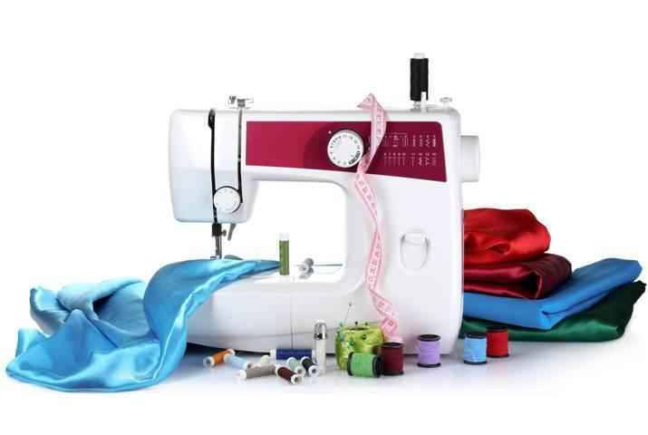
Комплект для спальни «Garmony» в технике пэчворк
Автор: Кузьмина Диана
Ученица 9 «А» класса
Руководитель: Маскайкина Ольга Гариевна

Slide 11
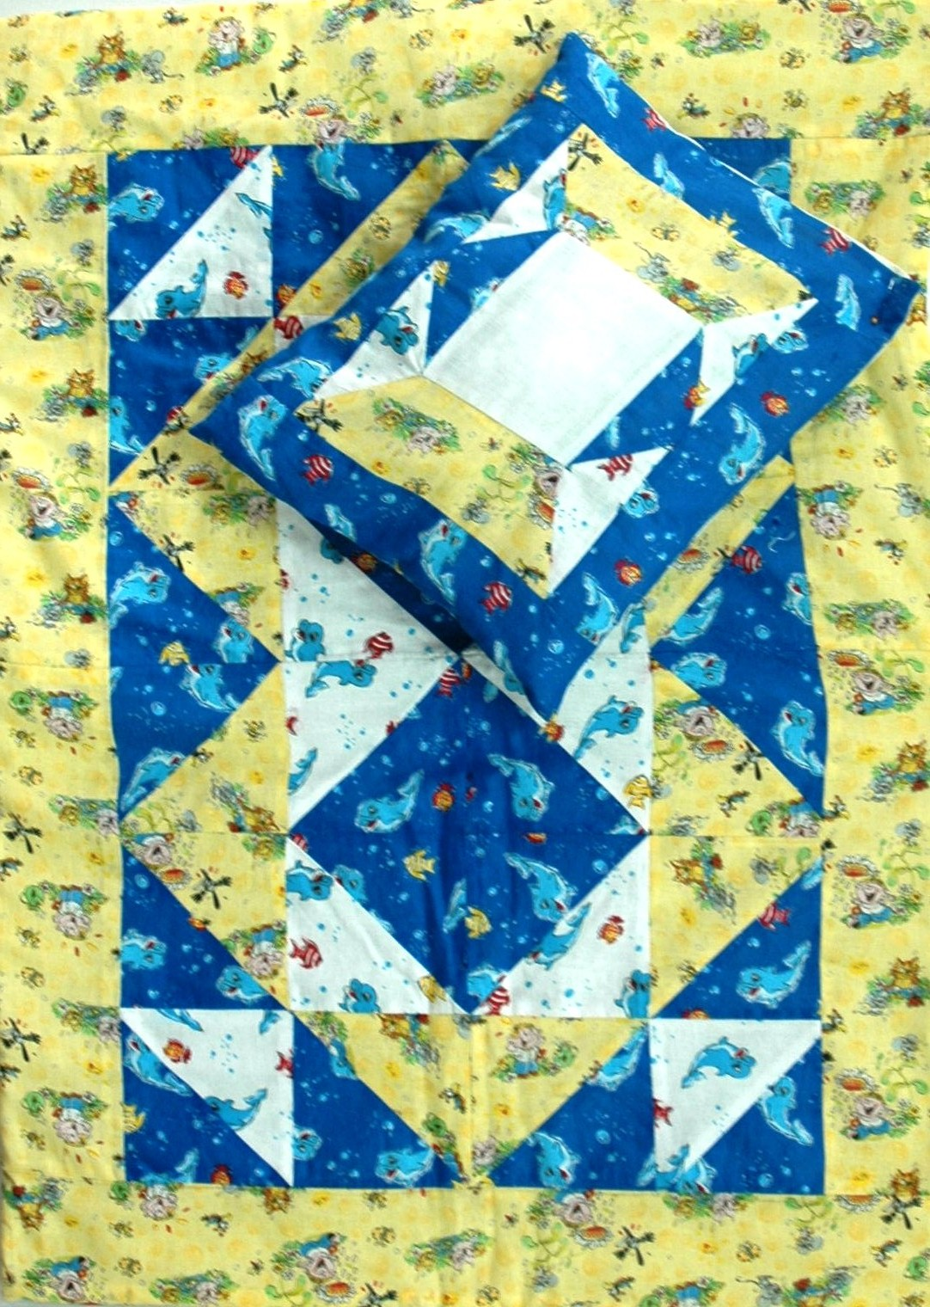
Государственное бюджетное общеобразовательное учреждение средняя образовательная школа № 2 « Образовательный центр» с. Кинель – Черкасский Самарской области
/ Структурное подразделение Кинель – Черкасский, станция юных техников/
Проект
Постельный комплект для новорождённого
в технике пэчворк « Малыш»
Выполнила: Зубкова Светлана,
воспитанница детского объединения
студии моды «Силуэт»,
ученица 9 класса Руководитель проекта: Маскайкина Ольга
Гарриевна.
с. Кинель-Черкассы 2015г.

Slide 12

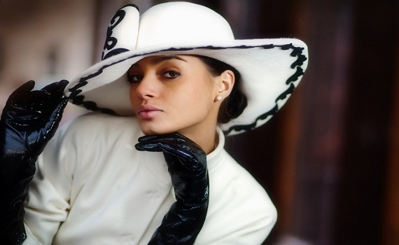
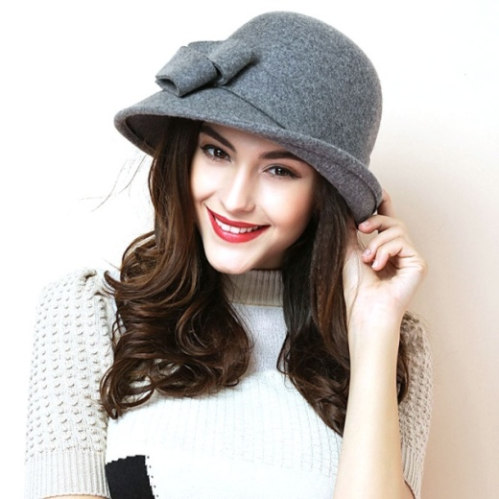
Выполнила: Братугина Дарья
ученица 10 «А» класса
Руководитель проекта: Маскайкина О.Г.

Slide 13
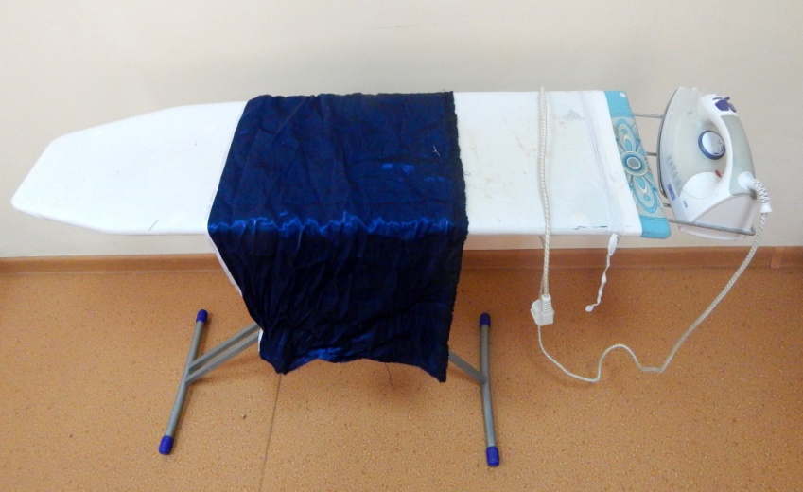
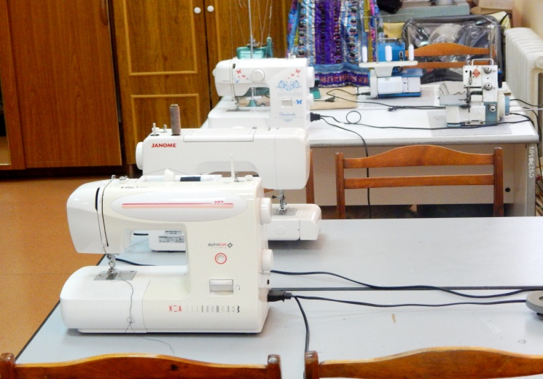
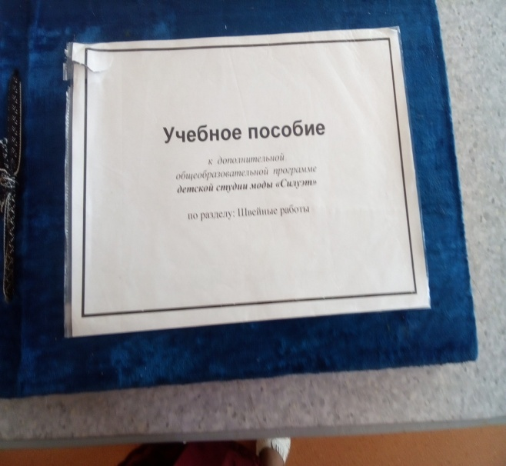
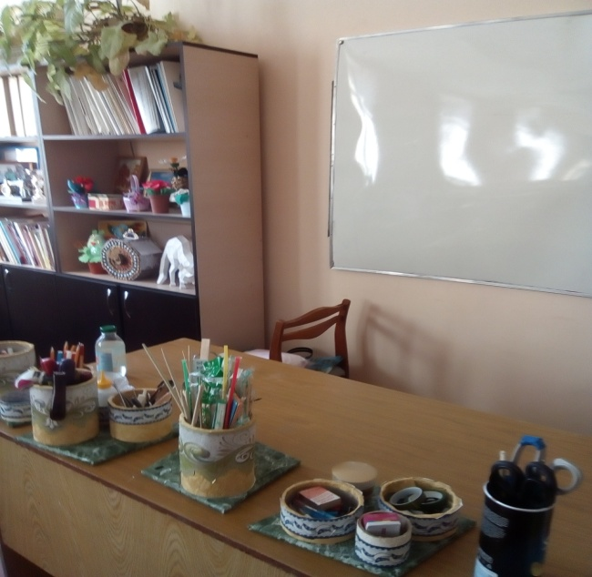
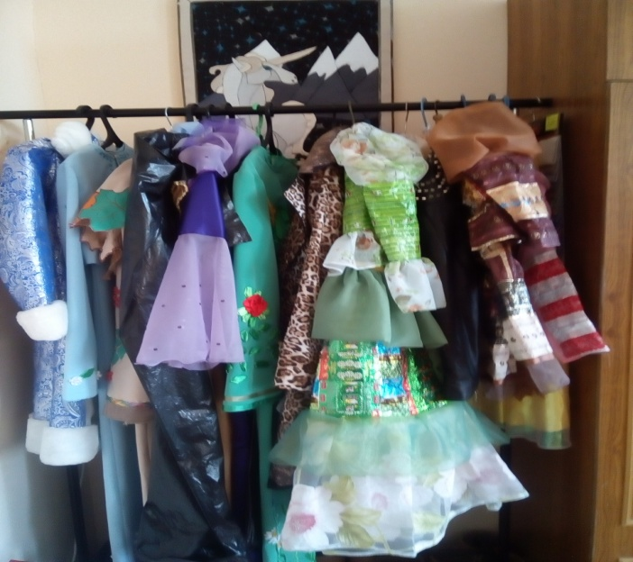

Slide 15


